Slide 1

Audio-Beamformer
Highly Directional Steerable Loudspeaker-Array
Florian Baumgartner, Thierry Schwaller
ICAI

Slide 2
Agenda
Topic 1 [Level 1]
Topic 2 [Level 2]
Subtopic 1 [Level 3]
Subtopic 2 [Level 3]
Topic 3 [Level 1]

Slide 3

Ultraschall Lautsprecher
Sound from Ultrasound
Höhere Frequenz → Höhere Direktivität
Gegeben durch Huygenssche Brechung
$$D_{T} \left(φ\right)= \frac{\sin{\frac{ka\sin{φ}}{2}}}{\frac{ka\sin{φ}}{2}}$$
Fourier-Transformation → Rechteck-Puls mit Länge a
Verhältnis k (Wellenzahl) zu a bestimmt Direktivität

Slide 4
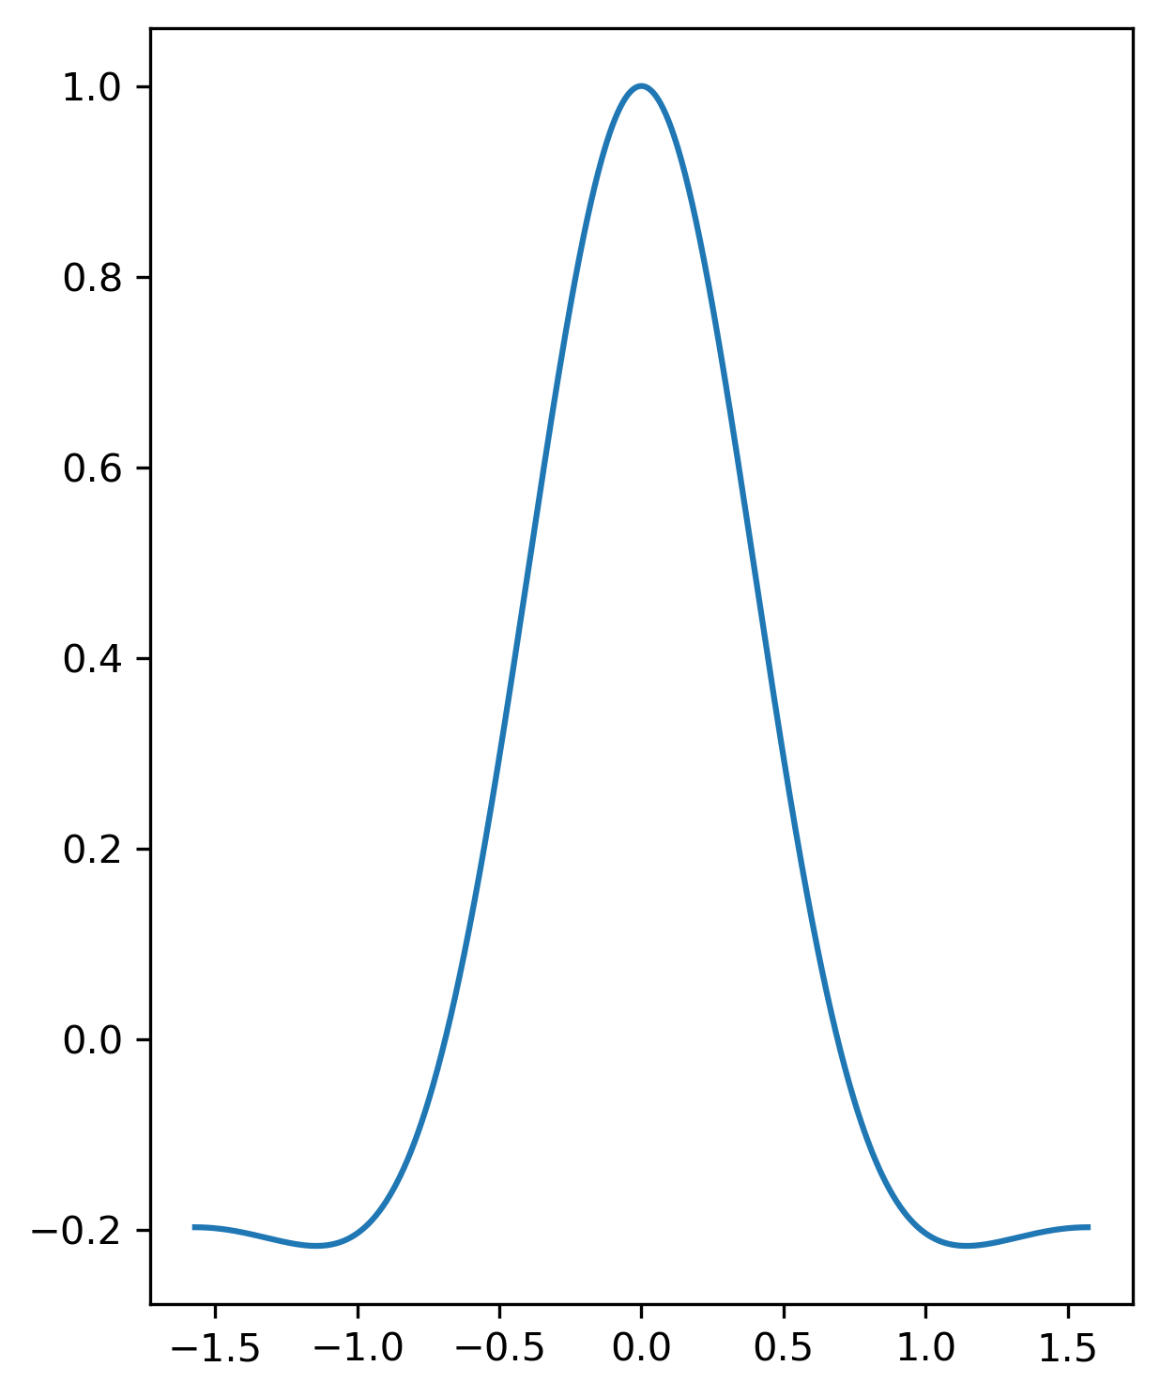
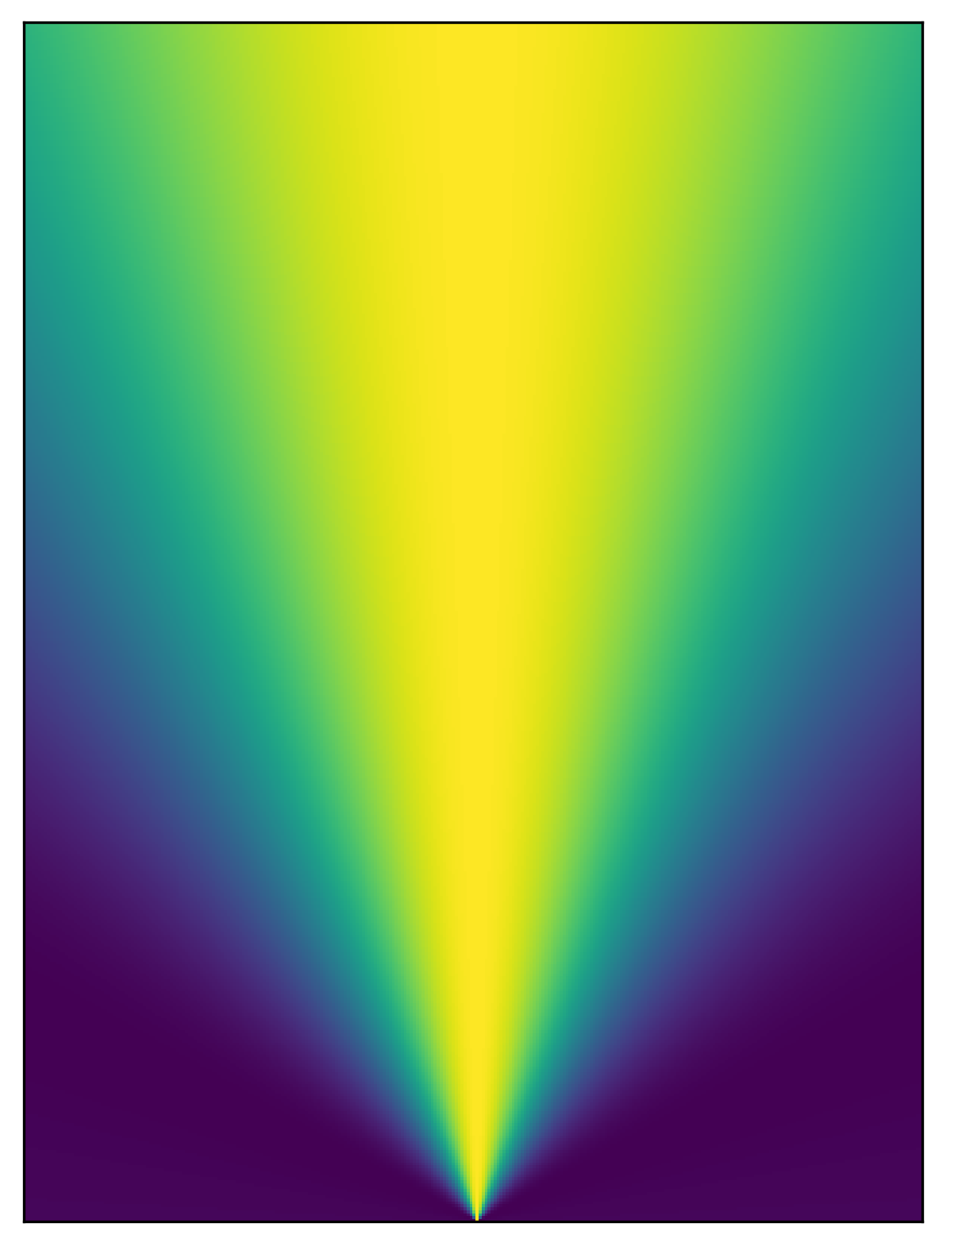
Ultraschall Lautsprecher a = λ/2
Sound from Ultrasound

Slide 5
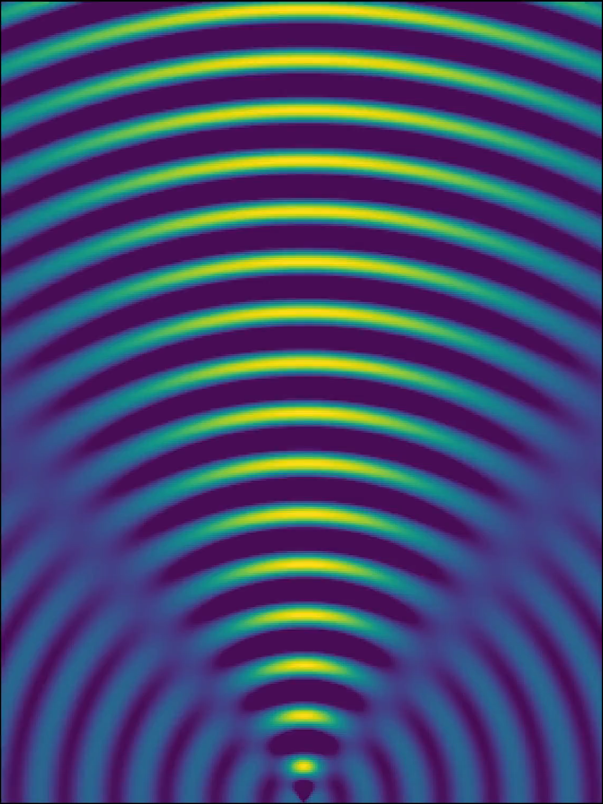
Ultraschall Lautsprecher a = λ/2
Sound from Ultrasound

Slide 6
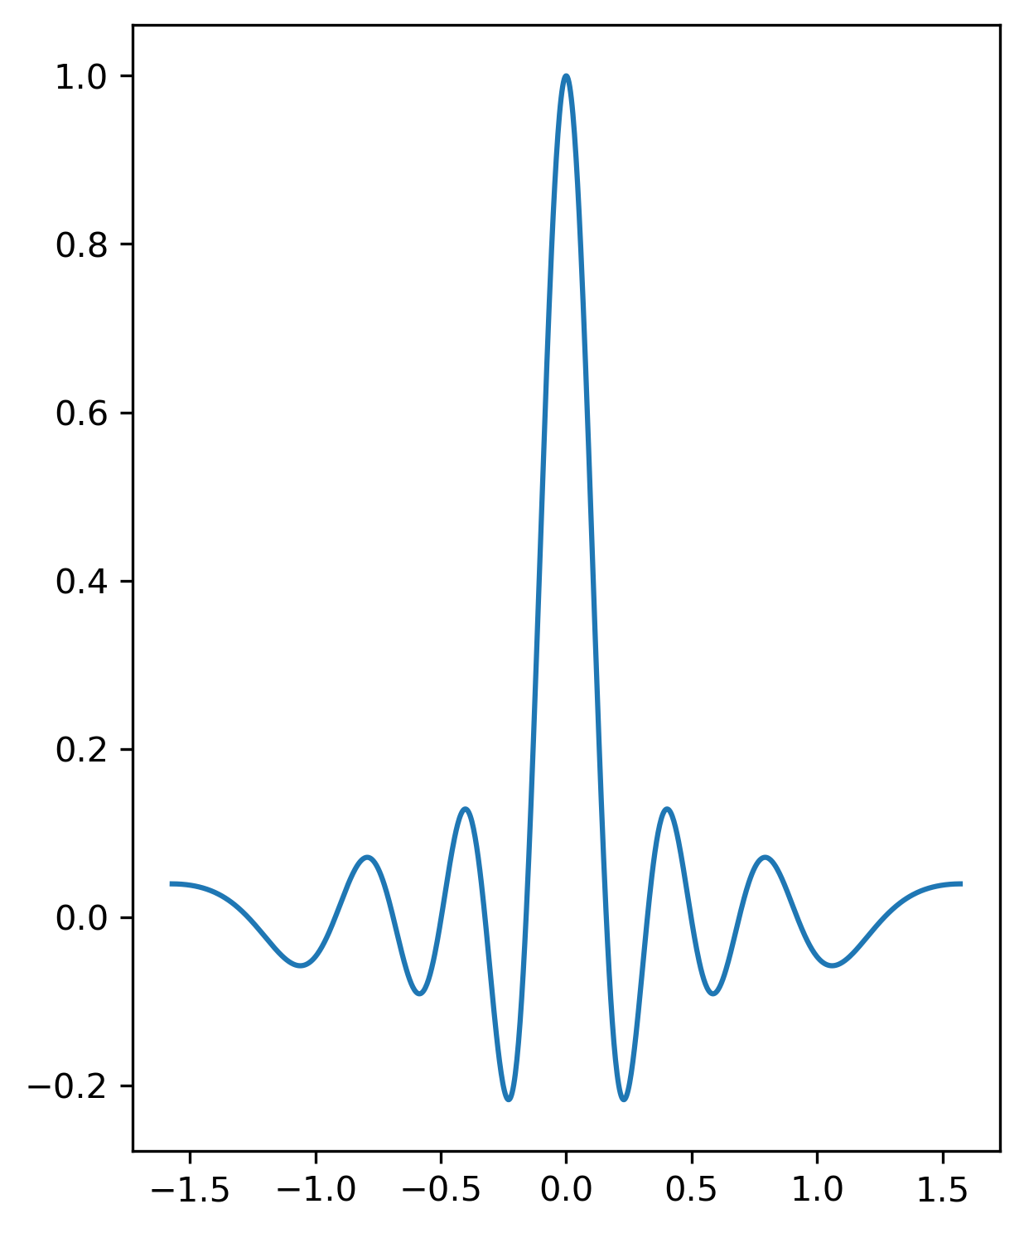
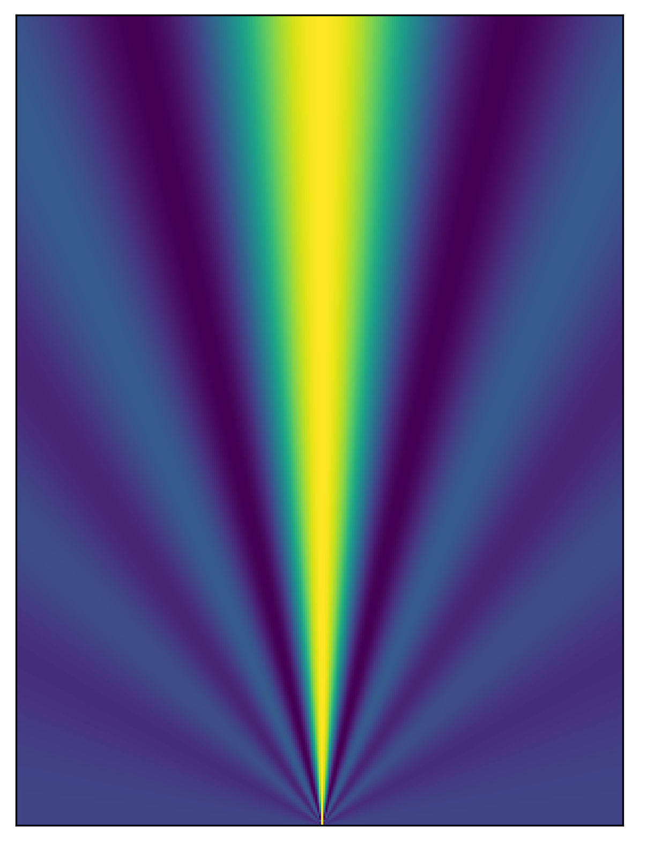
Ultraschall Lautsprecher a = 2λ
Sound from Ultrasound

Slide 7
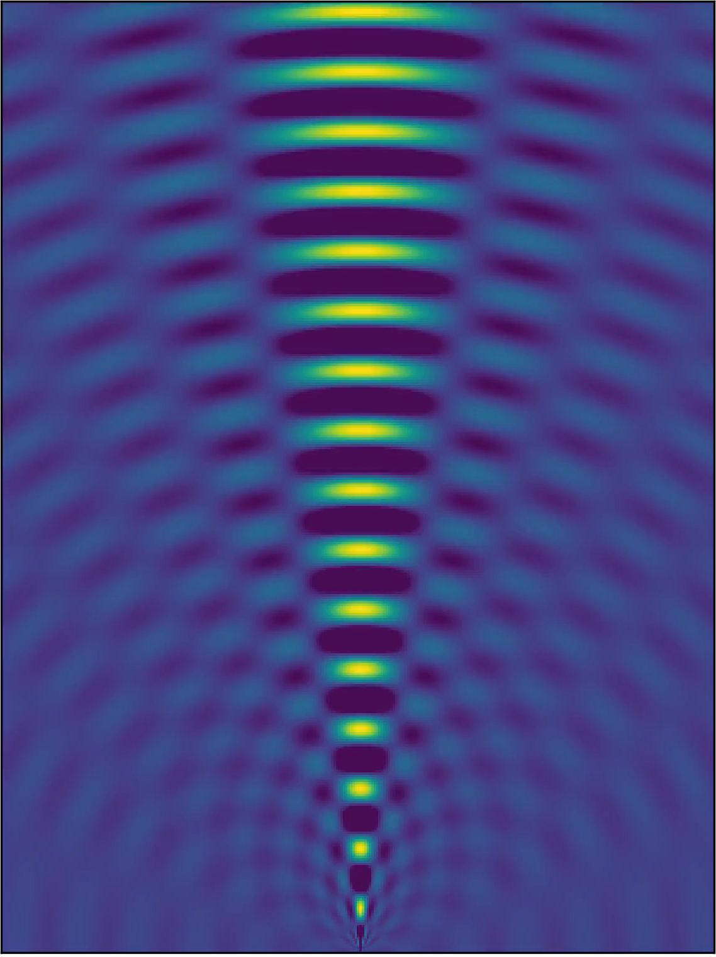
Ultraschall Lautsprecher a = 2λ
Sound from Ultrasound

Slide 8
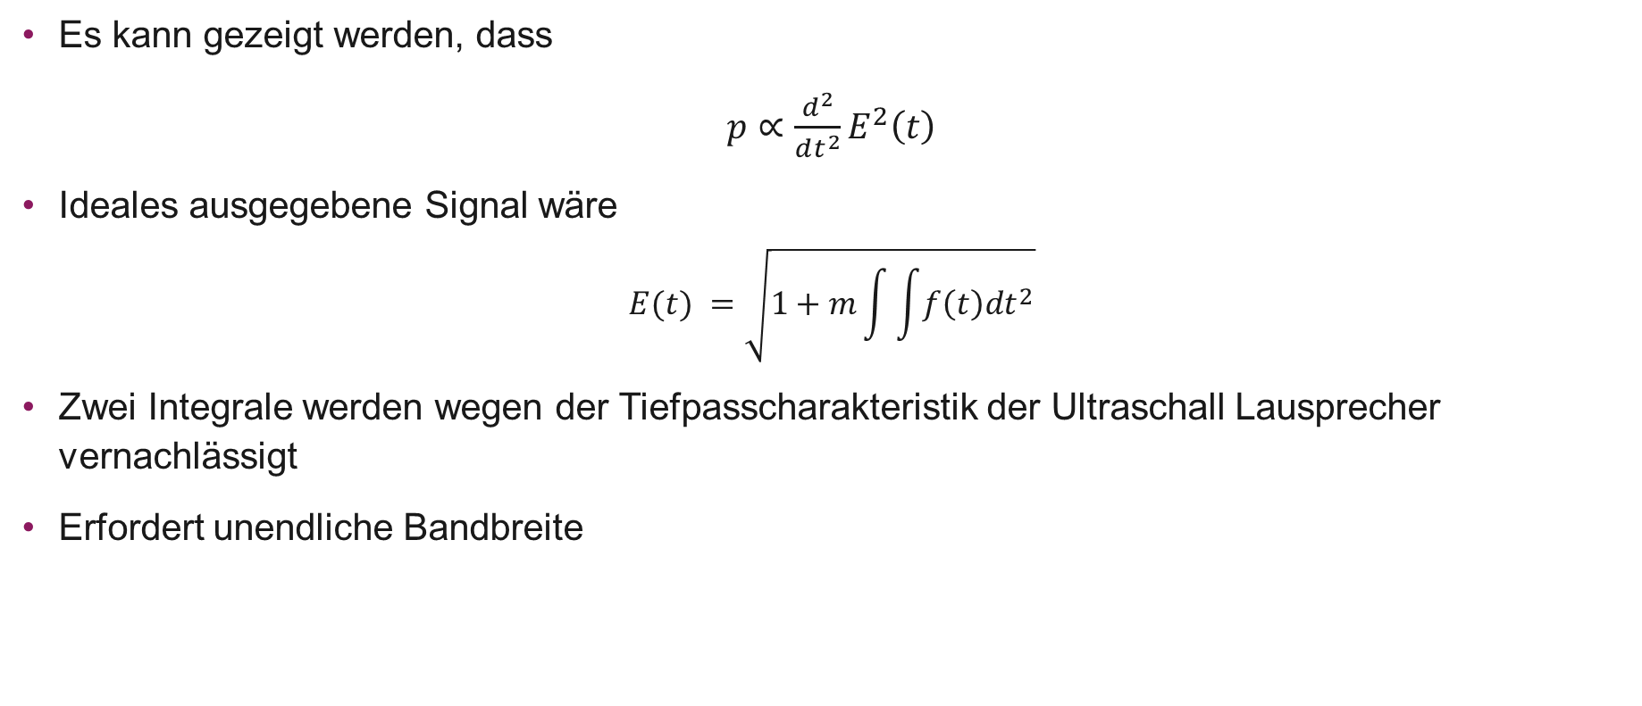
Demodulation Prozess
Sound from Ultrasound
Es kann gezeigt werden, dass
$p∝\frac{d^{2}}{dt^{2}}E^{2}\left(t\right)$
Ideales ausgegebene Signal wäre
$$E(t) =\sqrt{1+m\int{\int{f\left(t\right)dt^{2}}}}$$
Zwei Integrale werden wegen der Tiefpasscharakteristik der Ultraschall Lausprecher vernachlässigt
Erfordert unendliche Bandbreite

Slide 9
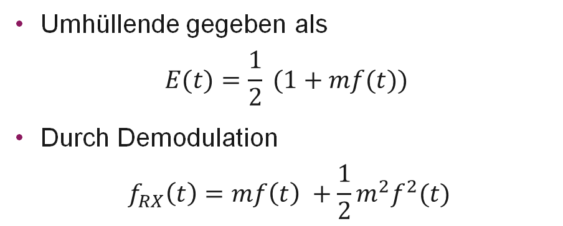
Modulation Prozess
Sound from Ultrasound
Amplitude Modulation (AM)
Modified Amplitude Modulation (MAM)
Umhüllende gegeben als
$$E(t)=\frac{1}{2} (1+mf(t))$$
Durch Demodulation
$$f_{RX}\left(t\right)=mf\left(t\right) +\frac{1}{2}m^{2}f^{2}(t)$$
Ähnliches Aufbau wie QAM
Störterm soll mit orth. Träger unterdrückt werden
Störterm wird mit Taylor-Reihe approximiert

Slide 10
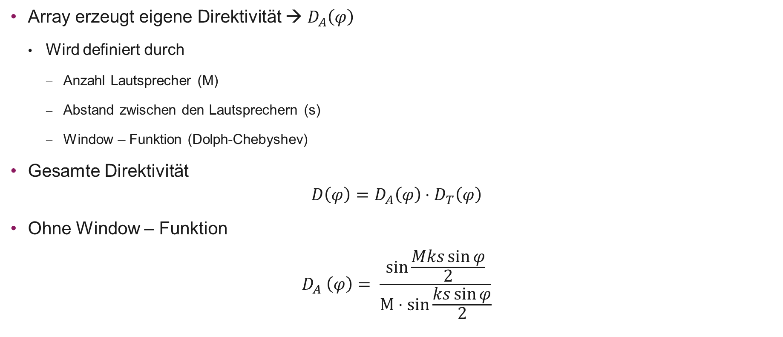
Direktivität von Arrays
Array Signal Verarbeitung
Array erzeugt eigene Direktivität → $D_{A}\left(φ\right)$
Wird definiert durch
Anzahl Lautsprecher (M)
Abstand zwischen den Lautsprechern (s)
Window – Funktion (Dolph-Chebyshev)
Gesamte Direktivität
$$D\left(φ\right)=D_{A}\left(φ\right)⋅D_{T}\left(φ\right)$$
Ohne Window – Funktion
$$D_{A} \left(φ\right)= \frac{\sin{\frac{Mks\sin{φ}}{2}}}{M⋅sin{\frac{ks\sin{φ}}{2}}}$$

Slide 11
Dolph Chebyshev Window
Array Signal Verarbeitung
Minimiert Grösse der Side Lobes

Slide 12
Direktivität von Arrays s = λ/2 / M = 19
Array Signal Verarbeitung

Slide 13
Direktivität von Arrays s = 2λ / M = 19
Array Signal Verarbeitung

Slide 14
Beam Steering
Array Signal Verarbeitung
Unterschiedliche Totzeiten
Wellenfronten ergeben Winkel

Slide 15
Beam Steering s = λ/2 / M = 19
Array Signal Verarbeitung

Slide 16
Beam Steering s = 3/2λ / M = 19
Array Signal Verarbeitung

Slide 17
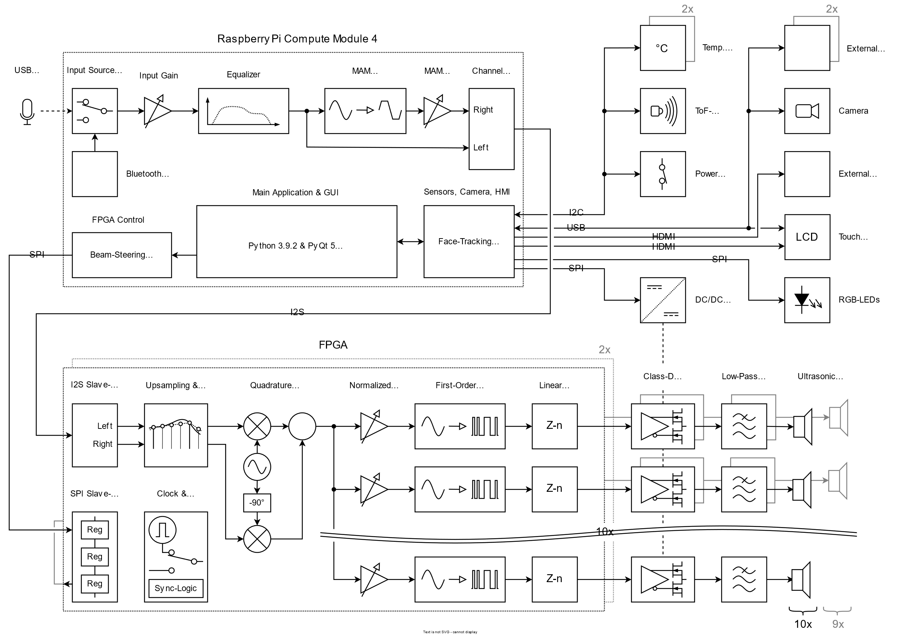
Übersicht
Design

Slide 18
Safety
Design

Slide 19
Human Expertise Test
Messungen und Fazit
Zwei verschiedene Tests
Qualität
Lautstärke

Slide 20
Ultraschall Messungen
Messungen und Fazit

Slide 21
Fazit & Zukünftige Arbeit
Messungen und Fazit

